Slide 1
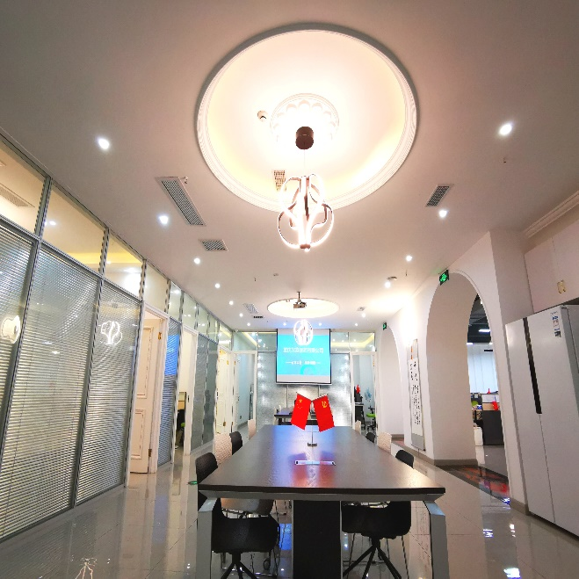


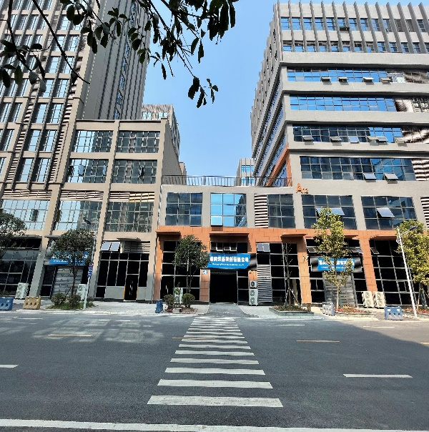
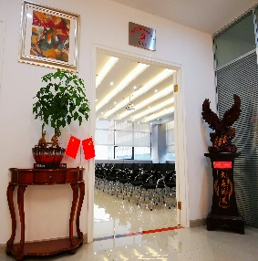
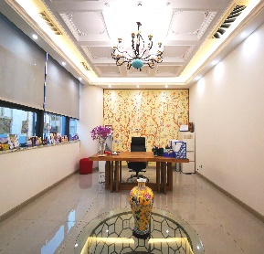
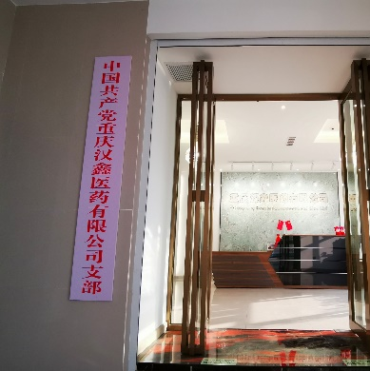
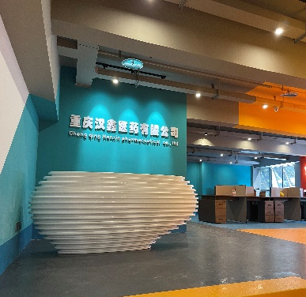
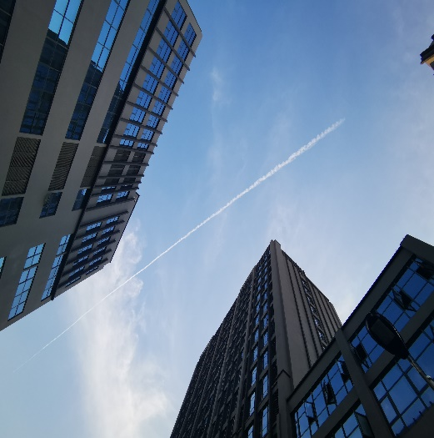
2025年7月合规培训
新版《反不正当竞争法》
姓名：李尤桃 2025.7.26骨干会

Slide 2
目录
01
法规具体变化内容
02
合规建议

Slide 3
2025年6月27日，十四届全国人大常委会第十六次会议表决通过新修订的《反不正当竞争法》，自2025年10月15日起施行。新修订的《反不正当竞争法》包括总则、不正当竞争行为、对涉嫌不正当竞争行为的调查、法律责任、附则五章。这部法律规定，国家健全完善反不正当竞争规则制度，加强反不正当竞争执法司法，维护市场竞争秩序，健全统一、开放、竞争、有序的市场体系。
《反不正当竞争法》2019版共5章合计33条；
2025版共5章合计41条。

Slide 4
一、具体条例变化
（2019版vs2025版）

Slide 5
第1条：为了促进社会主义市场经济健康发展，鼓励和保护公平竞争，预防和制止不正当竞争行为，保护经营者和消费者的合法权益，制定本法。
第2条：经营者在生产经营活动中，应当遵循自愿、平等、公平、诚信的原则，遵守法律和商业道德，公平参与市场竞争。
本法所称的不正当竞争行为，是指经营者在生产经营活动中，违反本法规定，扰乱市场竞争秩序，损害其他经营者或者消费者的合法权益的行为。
本法所称的经营者，是指从事商品生产、经营或者提供服务（以下所称商品包括服务）的自然人、法人和非法人组织。

Slide 6
第3条（旧版）：
各级人民政府应当采取措施，制止不正当竞争行为，为公平竞争创造良好的环境和条件。国务院建立反不正当竞争工作协调机制，研究决定反不正当竞争重大政策，协调处理维护市场竞争秩序的重大问题。
第3条（新版）：
反不正当竞争工作坚持中国共产党的领导。国家健全完善反不正当竞争规则制度，加强反不正当竞争执法司法，维护市场竞争秩序，健全统一、开放、竞争、有序的市场体系。国家建立健全公平竞争审查制度，依法加强公平竞争审查工作，保障各类经营者依法平等使用生产要素、公平参与市场竞争。
明确反不正当竞争工作已上升到国家层面

Slide 7
第7条（原第6条）：经营者不得实施下列混淆行为，引人误认为是他人商品或者与他人存在特定联系：
（一）擅自使用与他人有一定影响的商品名称、包装、装潢等相同或者近似的标识；
（二）擅自使用他人有一定影响的企业名称（包括简称、字号等）、社会组织名称（包括简称等）、姓名（包括笔名、艺名、网名、译名等）；
（三）擅自使用他人有一定影响的域名主体部分、网站名称、网页、新媒体账号名称、应用程序名称或者图标等；
（四）其他足以引人误认为是他人商品或者与他人存在特定联系的混淆行为。
擅自将他人注册商标、未注册的驰名商标作为企业名称中的字号使用，或者将他人商品名称、企业名称（包括简称、字号等）、注册商标、未注册的驰名商标等设置为搜索关键词，引人误认为是他人商品或者与他人存在特定联系的，属于前款规定的混淆行为。经营者不得帮助他人实施混淆行为。

Slide 8
第8条（原第7条）：经营者不得采用给予财物或者其他手段贿赂下列单位或者个人，以谋取交易机会或者竞争优势：
（一）交易相对方的工作人员；
（二）受交易相对方委托办理相关事务的单位或者个人；
（三）利用职权或者影响力影响交易的单位或者个人。
前款规定的单位和个人不得收受贿赂。
经营者在交易活动中，可以以明示方式向交易相对方支付折扣，或者向中间人支付佣金。经营者向交易相对方支付折扣、向中间人支付佣金的，应当如实入账。接受折扣、佣金的经营者也应当如实入账。
经营者的工作人员进行贿赂的，应当认定为经营者的行为；但是，经营者有证据证明该工作人员的行为与为经营者谋取交易机会或者竞争优势无关的除外。

Slide 9
第9条（原第8条）：经营者不得对其商品的性能、功能、质量、销售状况、用户评价、曾获荣誉等作虚假或者引人误解的商业宣传，欺骗、误导消费者和其他经营者。
经营者不得通过组织虚假交易、虚假评价等方式，帮助其他经营者进行虚假或者引人误解的商业宣传。

Slide 10
第11条（原第10条）：经营者进行有奖销售不得存在下列情形：
（一）所设奖的种类、兑奖条件、奖金金额或者奖品等有奖销售信息不明确，影响兑奖；
（二）有奖销售活动开始后，无正当理由变更所设奖的种类、兑奖条件、奖金金额或者奖品等有奖销售信息；
（三）采用谎称有奖或者故意让内定人员中奖的 等欺骗方式进行有奖销售；
（四）抽奖式的有奖销售，最高奖的金额超过五万元。

Slide 11
第12条（原第11条）：经营者不得编造、传播或者指使他人编造、传播虚假信息或者误导性信息，损害竞争对手 其他经营者的商业信誉、商品声誉。
雇佣水军造谣传谣等属于商业诋毁行为

Slide 12
第13条（原第12条）：经营者利用网络从事生产经营活动，应当遵守本法的各项规定。
经营者不得利用技术手段，数据和算法、技术、平台规则等，通过影响用户选择或者其他方式，实施下列妨碍、破坏其他经营者合法提供的网络产品或者服务正常运行的行为：
（一）未经其他经营者同意，在其合法提供的网络产品或者服务中，插入链接、强制进行目标跳转；
（二）误导、欺骗、强迫用户修改、关闭、卸载其他经营者合法提供的网络产品或者服务；
（三）恶意对其他经营者合法提供的网络产品或者服务实施不兼容；
（四）其他妨碍、破坏其他经营者合法提供的网络产品或者服务正常运行的行为。

Slide 13
经营者不得以欺诈、胁迫、避开或者破坏技术管理措施等不正当方式，获取、使用其他经营者合法持有的数据，损害其他经营者的合法权益，扰乱市场竞争秩序。
经营者不得滥用平台规则，直接或者指使他人对其他经营者实施虚假交易、虚假评价或者恶意退货等行为，损害其他经营者的合法权益，扰乱市场竞争秩序。
明确禁止通过非法技术手段获取其他经营者数据、滥用平台规则实施虚假交易、恶意退货或虚假评价等行为，进一步打击“爬取数据”、“刷单炒信”、“恶意退货”等黑灰产业链

Slide 14
第14条：平台经营者不得强制或者变相强制平台内经营者按照其定价规则，以低于成本的价格销售商品，扰乱市场竞争秩序。
第15条：大型企业等经营者不得滥用自身资金、技术、交易渠道、行业影响力等方面的优势地位，要求中小企业接受明显不合理的付款期限、方式、条件和违约责任等交易条件，拖欠中小企业的货物、工程、服务等账款。
明确互联网平台内竞争规则、限制大型企业势力，保护“被迫”低价参与活动的中小企业及其合法权益

Slide 15
第18条：经营者涉嫌违反本法规定的，监督检查部门可以对其有关负责人进行约谈，要求其说明情况、提出改进措施。
第21条：平台经营者应当在平台服务协议和交易规则中明确平台内公平竞争规则，建立不正当竞争举报投诉和纠纷处置机制，引导、规范平台内经营者依法公平竞争；发现平台内经营者实施不正当竞争行为的，应当及时依法采取必要的处置措施，保存有关记录，并按规定向平台经营者住所地县级以上人民政府监督检查部门报告。

Slide 16
第23条（原第18条）：经营者违反本法第七条规定实施混淆行为或者帮助他人实施混淆行为的，由监督检查部门责令停止违法行为，没收违法商品。违法经营额五万元以上的，可以并处违法经营额五倍以下的罚款；没有违法经营额或者违法经营额不足五万元的，可以并处二十五万元以下的罚款；情节严重的，并处吊销营业执照。
销售本法第七条规定的违法商品的，依照前款规定予以处罚；销售者不知道其销售的商品属于违法商品，能证明该商品是自己合法取得并说明提供者的，由监督检查部门责令停止销售，不予行政处罚。
经营者登记的企业名称违反本法第七条规定的，应当及时办理名称变更登记；名称变更前，由原企业登记机关以统一社会信用代码代替其名称

Slide 17
第24条（原第19条）：经营者 有关单位违反本法第八条规定贿赂他人或者收受贿赂的，由监督检查部门没收违法所得，处十万元以上三百万 一百万元以下的罚款；情节严重的，处一百万元以上五百万元以下的罚款，可以并处吊销营业执照。
经营者的法定代表人、主要负责人和直接责任人员对实施贿赂负有个人责任，以及有关个人收受贿赂的，由监督检查部门没收违法所得，处一百万元以下的罚款。
“双罚制”被引入，罚款金额大幅提高

Slide 18
第25条（原第20条）：经营者违反本法第九条规定对其商品作虚假或者引人误解的商业宣传，或者通过组织虚假交易、虚假评价等方式帮助其他经营者进行虚假或者引人误解的商业宣传的，由监督检查部门责令停止违法行为，处二十万元以上一百万元以下的罚款；情节严重的，处一百万元以上二百万元以下的罚款，可以并处吊销营业执照。
第26条（原第21条）：经营者以及其他自然人、法人和非法人组织违反本法第十条规定侵犯商业秘密的，由监督检查部门责令停止违法行为，没收违法所得，处十万元以上一百万元以下的罚款；情节严重的，处五十万元 一百万元以上五百万元以下的罚款。

Slide 19
第28条（原第23条）：经营者违反本法第十二条规定损害竞争对手其他经营者商业信誉、商品声誉的，由监督检查部门责令停止违法行为、消除影响，处十万元以上五十万元一百万元以下的罚款；情节严重的，处五十万元以上三百万元一百万元以上伍佰万元以下的罚款。
第29条（原第24条）：经营者违反本法第十二条规定妨碍、破坏其他经营者合法提供的网络产品或者服务正常运行的， 十三条第二款、第三款、第四款规定利用网络从事不正当竞争的，由监督检查部门责令停止违法行为，处十万元以上五十万元 一百万元以下的罚款；情节严重的，处五十万元以上三百万元以下 一百万元以上五百万元以下的罚款。

Slide 20
第30条：平台经营者违反本法第十四条规定强制或者变相强制平台内经营者以低于成本的价格销售商品的，由监督检查部门责令停止违法行为，处五万元以上五十万元以下的罚款；情节严重的，处五十万元以上二百万元以下的罚款。
第31条：经营者违反本法第十五条规定滥用自身优势地位的，由省级以上人民政府监督检查部门责令限期改正，逾期不改正的，处一百万元以下的罚款；情节严重的，处一百万元以上五百万元以下的罚款

Slide 21
第35条（原第28条）：妨害监督检查部门依照本法履行职责，拒绝、阻碍调查的，由监督检查部门责令改正，对个人可以处五千元一万元以下的罚款，对单位可以处五万元十万元以下的罚款。并可以由公安机关依法给予治安管理处罚。
第38条（原第31条）：违反本法规定，构成违反治安管理行为的，依法给予治安管理处罚；构成犯罪的，依法追究刑事责任。
第40条（附则）：在中华人民共和国境外实施本法规定的不正当竞争行为，扰乱境内市场竞争秩序，损害境内经营者或者消费者的合法权益的，依照本法以及有关法律的规定处理。

Slide 22
二、合规建议

Slide 23
一、数据合规
1、数据获取合法性审查。
禁止通过爬虫、侵入系统等不正当手段获取医疗机构、供应商或其他平台数
据（如库存、价格、客户信息）。若需数据共享，须与数据提供方签订书面
协议，明确使用目的、范围和脱敏要求；遵守来源方的技术管理措施。
2、内部数据分级与权限控制。
对血液制品供应链数据（如冷链温度记录、配送路径、医院订单）进行分级
管理，设置访问权限和操作日志；定期审计数据使用情况，避免员工超权限
使用或泄露数据。一些其他重要岗位重要数据亦是如此。

Slide 24
二、商业贿赂风险防控
1、行贿受贿双罚制合规。
定期修订相关公司制度，重要岗位重点培训。
强化对合作方（第三方）的管理。
2、 高风险场景管控。
例如学术会议赞助更加公正透明、合作方往来凭证留存等。

Slide 25
三、保障交易公平性
1、禁止强制低价与滥用优势地位。
若公司为平台方，应允许下游商家自主定价；不得以搜索降权、限制流量等
手段胁迫商家降价。若公司为供应商，应避免要求中小配送企业接受超长账
期（如＞120天）或不合理违约金。
2、 促销活动合规。
开展有奖销售（如订单返点）时，不得擅自变更奖项内容或兑奖条件；
杜绝虚构交易量、刷单等虚假宣传行为。

Slide 26
四、中小企业账款支付合规
1、合同条款审查。
梳理与中小客户合作方的合同，重点检查付款周期是否超过行业惯例
（建议≤60天）；验收与付款衔接是否合理，避免无故拖延。
2、建立投诉通道。
设立账款支付争议内部处理机制，对中小客户投诉优先响应。合同条款审查

Slide 27
五、规范商品标识与宣传
1、标识使用合规。
禁止擅自使用其他企业的APP图标、网站名称等（如仿冒竞品配送平台界面）；
若投放关键词广告（如搜索引擎），避免将他人企业名称、商标设为搜索词。
2、宣传内容真实。
如确保血液制品储存条件、配送时效等宣传与实际服务一致；
禁止雇佣水军虚构“配送速度第一”等评价。

Slide 28
三、随堂抽问

Slide 29
Q1：新版《反不正当竞争法》何时正式实施。
2025年10月15日。
Q2：经营者违反相关条例，利用网络从事不正当竞争的，罚款情况如何？。
由监督检查部门责令停止违法行为，处十万元以上一百万元以下的罚款；
情节严重的，处一百万元以上五百万元以下的罚款。
Q3：新修订的《反不正当竞争法》表明反不正当竞争工作已上升到国家层面对吗？。
对。法案第3条。

Slide 30
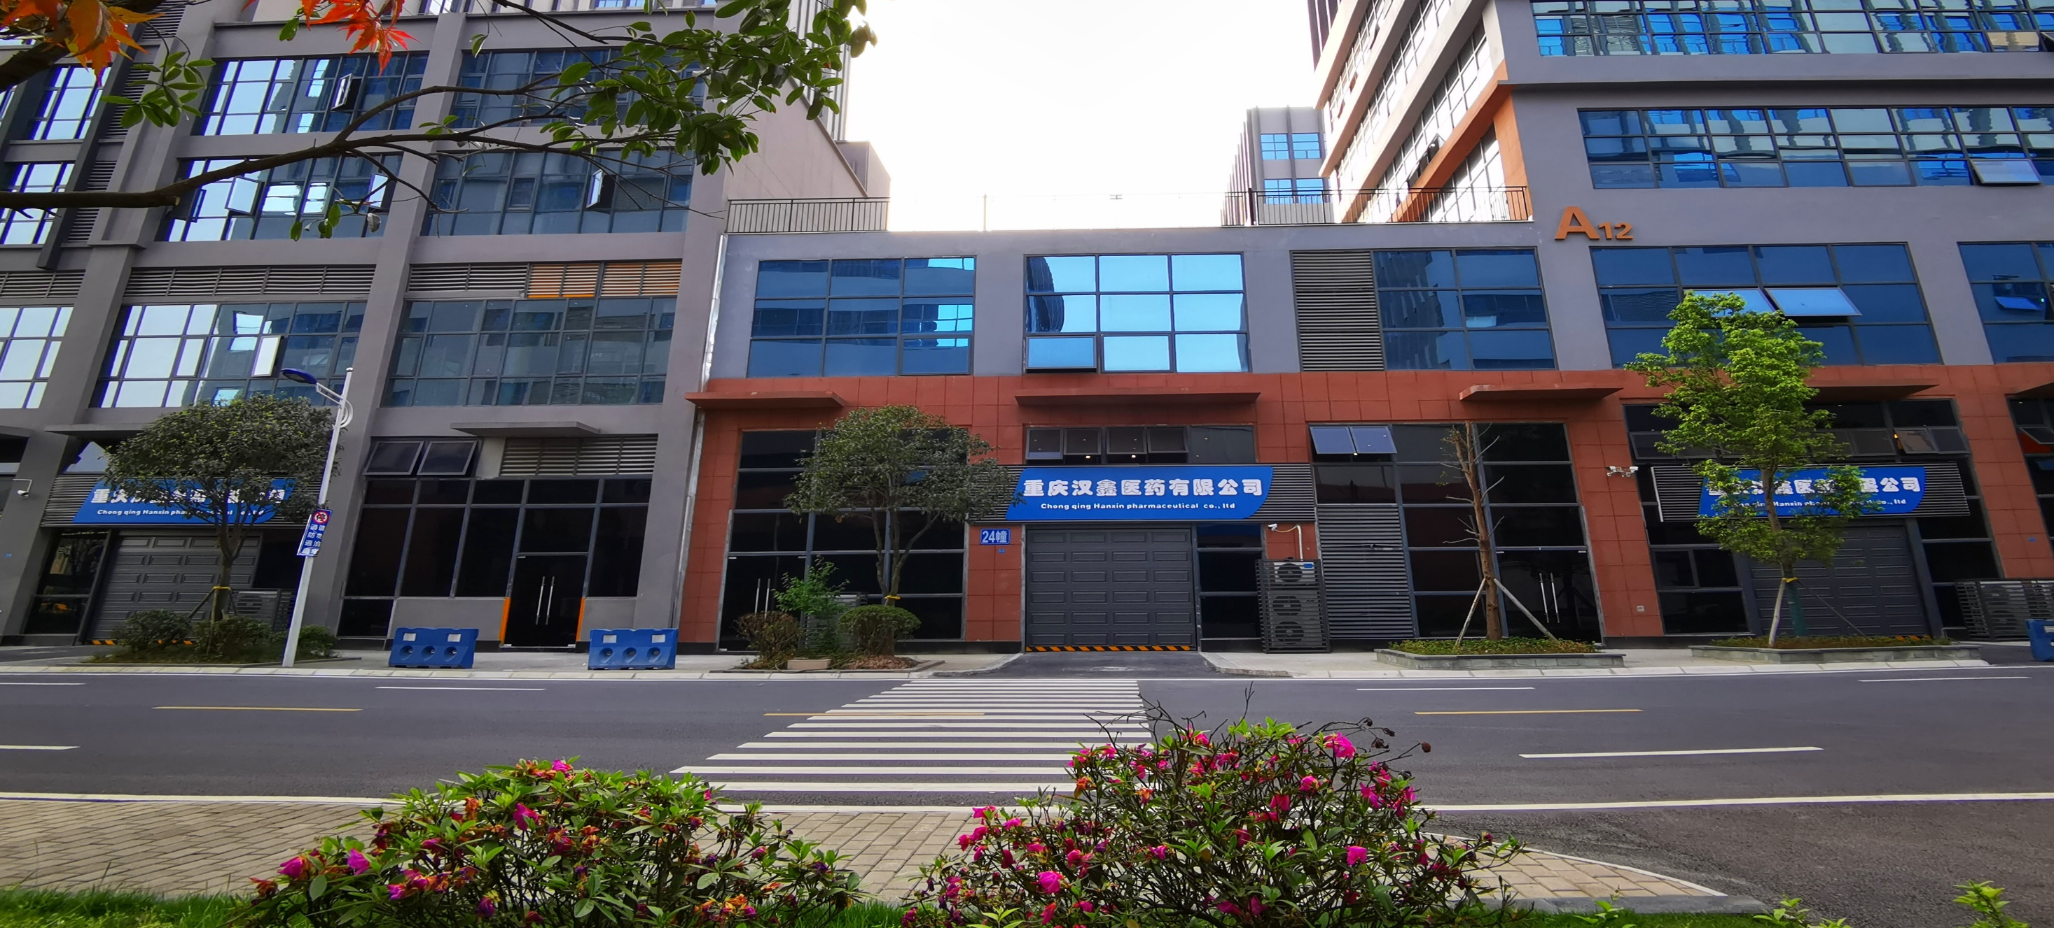
谢谢
心怀大爱 服务健康

